Slide 1
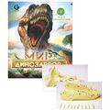
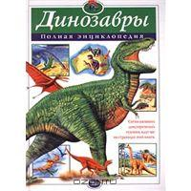
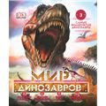
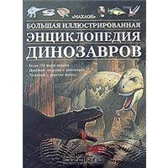
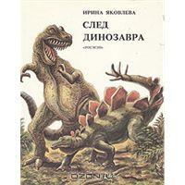


Slide 2
Кем была прабабка крокодила или всё о динозаврах

Slide 3
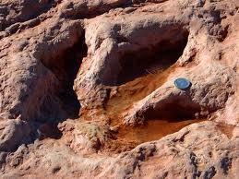
Палеонтоло́гия (от др.-греч. παλαιοντολογία) — наука об ископаемых останках растений и животных, пытающаяся реконструировать по найденным останкам их внешний вид, биологические особенности, способы питания, размножения и т. д., а также восстановить на основе этих сведений ход биологической эволюции. Палеонтологи исследуют не только останки собственно животных и растений, но и их окаменевшие следы, отброшенные оболочки, тафоценозы и другие свидетельства их существования. В палеонтологии также используются методы палеоэкологии и палеоклиматологии с целью воспроизведения среды жизнедеятельности организмов, сопоставления современной среды обитания организмов, предположения местообитаний вымерших.

Slide 4
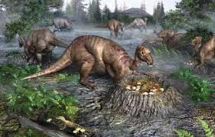
Триа́совый пери́од или триа́с — геологический период, первый этап мезозоя; следует за пермским периодом, предшествует юрскому. Начало около 251 млн. лет, конец — 199 млн. лет назад, длительность около 52 млн. лет. Введён Ф. Альберти в 1834 году, назван по его составу в континентальных отложениях Западной Европы из трёх слоев: пестрого песчаника, раковинного известняка и кейпера.

Slide 5
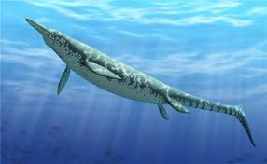
Ихтиозавр

Slide 6
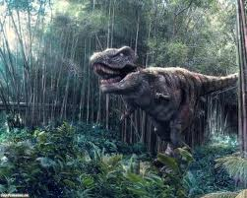
Тиранозавр

Slide 7
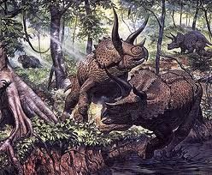
Трицератопс

Slide 8
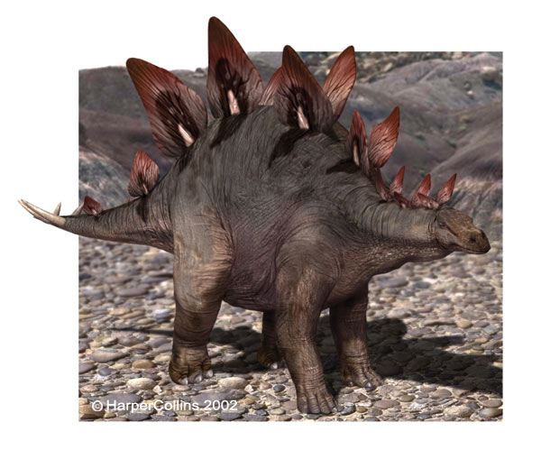
Стегозавр

Slide 9
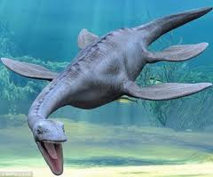
Плезиозавр

Slide 10
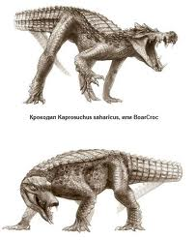
Древний крокодил

Slide 11
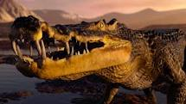
Древний крокодил

Slide 12
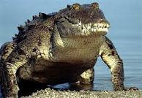
Аллигатор

Slide 13
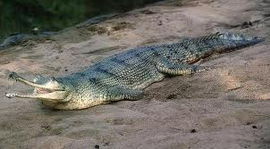
Гавиалы

Slide 14
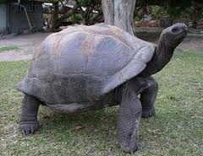
Слоновая черепаха

Slide 15
 |  |  |  |  | 7
1 | 4 |  |  |  |  |  |  |  |  |  |  | 2
 |  |  |  |  | 3 |  |  | 5
 |  |  |  |  |  | 6
 |  |  |  | 8

Slide 16
Спасибо за внимание! До свидания!

